Slide 1

Preghiera ViaVai
Mi indicherai il sentiero della vita

Slide 2

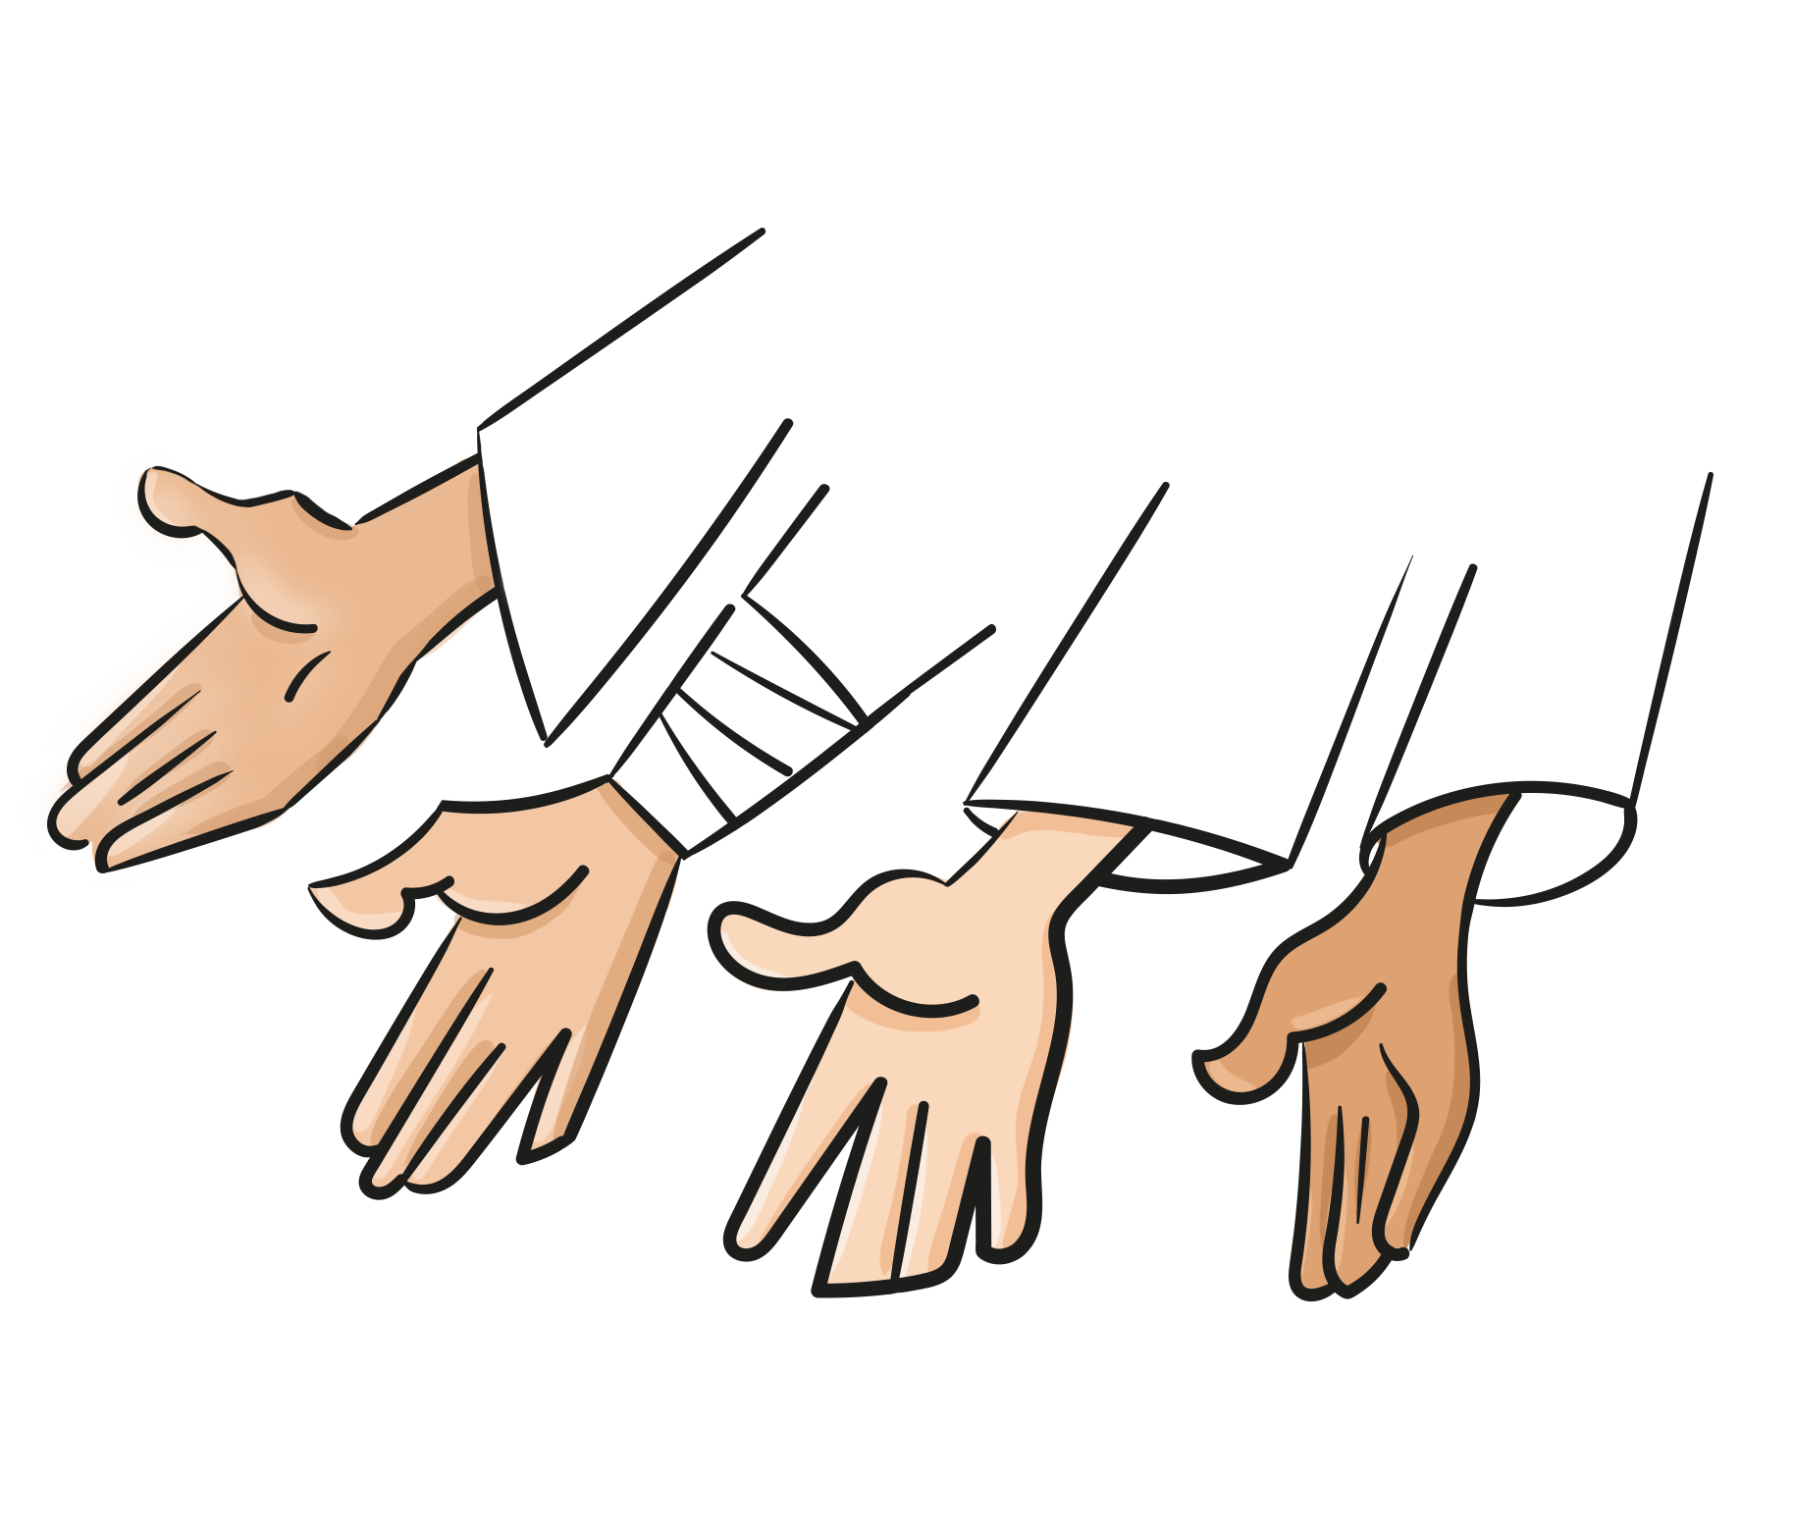
Partire per una missione

Slide 3
Entrare in preghiera
Viene accesa la settima candela posta sull’altare che identifica il passo del “partire”. Si canta l’antifona:
Mi indicherai il sentiero della vita, gioia piena alla tua presenza.
Mi Indicherai il sentiero della vita, dolcezza senza fine alla tua destra.

Slide 4
Entrare in preghiera
Invito alla preghiera
G. Nel nome del Padre…
L. Partire con te è una avventura
T. che ci insegnerà cosa è essenziale.
L. Partire con te è un avventura
T. che ci renderà liberi.

Slide 5
Parola di Dio
L. Ascoltiamo il Vangelo secondo Luca. (Lc 9,1-10)
T. La tua Parola ci renda simili a te, Signore.
In quel tempo. Il Signore Gesù convocò i Dodici e diede loro forza e potere su tutti i demòni e di guarire le malattie. E li mandò ad annunciare il regno di Dio e a guarire gli infermi. Disse loro: "Non prendete nulla per il viaggio, né bastone, né sacca, né pane, né denaro, e non portatevi due tuniche. In qualunque casa entriate, rimanete là, e di là poi ripartite. Quanto a coloro che non vi accolgono, uscite dalla loro città e scuotete la polvere dai vostri piedi come testimonianza contro di loro". Allora essi uscirono e giravano di villaggio in villaggio, ovunque annunciando la buona notizia e operando guarigioni.

Slide 6
Parola di Dio
Il tetrarca Erode sentì parlare di tutti questi avvenimenti e non sapeva che cosa pensare, perché alcuni dicevano: "Giovanni è risorto dai morti", altri: "È apparso Elia", e altri ancora: "È risorto uno degli antichi profeti". Ma Erode diceva: "Giovanni, l'ho fatto decapitare io; chi è dunque costui, del quale sento dire queste cose?". E cercava di vederlo.
Al loro ritorno, gli apostoli raccontarono a Gesù tutto quello che avevano fatto. Allora li prese con sé e si ritirò in disparte, verso una città chiamata Betsàida.
Parola del Signore.
T. Lode a te, o Cristo.

Slide 7
Intercessioni
Preghiamo insieme e diciamo: “Perdonaci, Signore”
Per quando pensiamo che ci manca sempre qualcosa
Per quando pensiamo che siano gli altri a dover parlare di Te
Per quando come Erode vorremmo avere tutto sotto controllo
Canto finale

Slide 8
Canto finale

